Slide 1
Django
김 성 필

Slide 2
강사 소개
김성필
이력
리아텍 대표(2014.11 ~ 현재)
인하대학교 및 한국외국어대학교 겸임 교수
ICT폴리텍대학(구, 한국정보통신기능대학) 교수
학력
박사/석사/학사 – 한국외국어대학교
컴퓨터 및 정보통신공학과 정보통신전공(박사)
전자∙제어공학과 제어계측전공(석사)
디지털정보공학과(구 제어계측공학과)(학사)
저서
『 따라 하다보면 알게 되는 아두이노 배우기』 복두 출판사
『 따라 하다보면 알게 되는 아두이노를 위한 스크래치 배우기 』, 복두출판사
네이버 카페 운영 - “아두이노 배우기”
https://cafe.naver.com/studyonarduino
유튜브 채널 – “Maker’s Lab. for Korean”
https://www.youtube.com/channel/UCf260wN9-xwDiy98yLibflw

Slide 3
Django
김 성 필

Slide 4
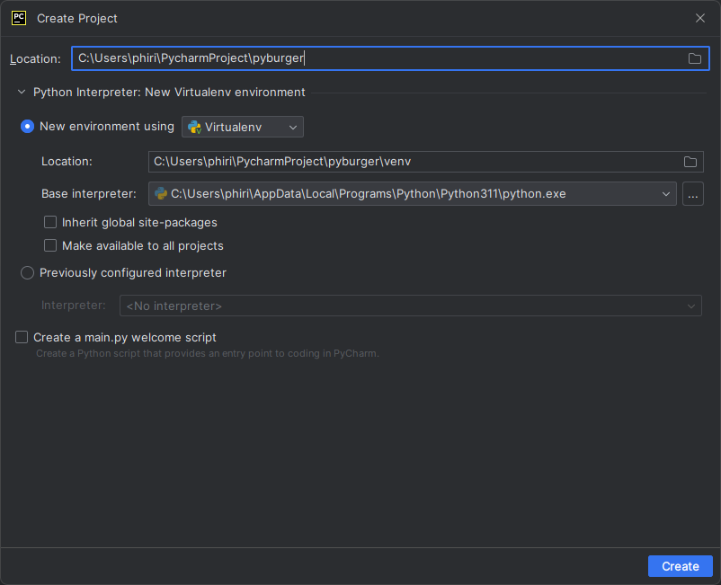
Django가 요청에 응답하게 하기
Python 프로젝트 생성 및 Django 설치
File/New Project…
프로젝트 파일 위치 및 프로제트 이름 지정 → Location: C:\Users\phiri\PycharmProject\pyburger
체크 해제 → Create a main.py welcome script

Slide 5
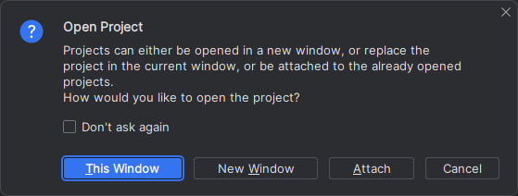
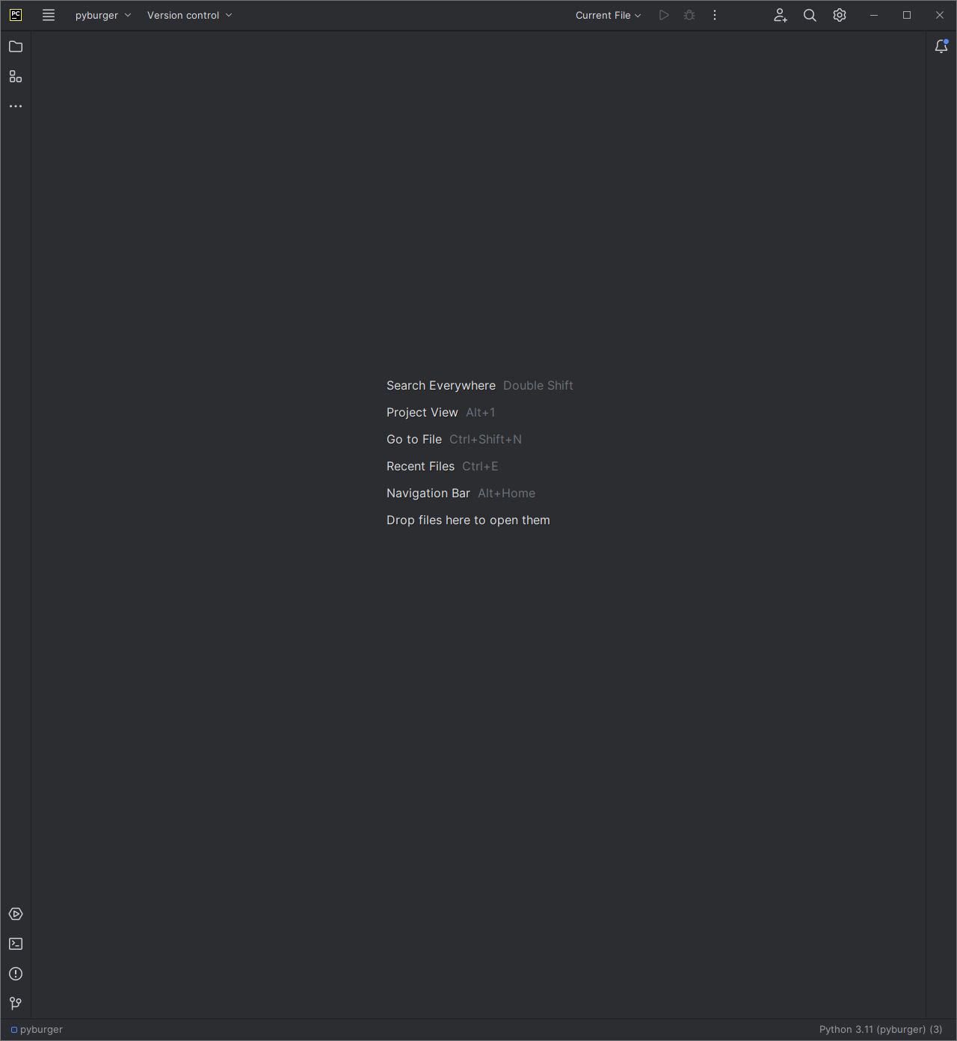
Django가 요청에 응답하게 하기
Python 프로젝트 생성 및 Django 설치
프로젝트 오픈
(2) → 디렉토리 구조 보기
(3) → 터미널 창 열기
2
1
3

Slide 6
Django가 요청에 응답하게 하기
Django 설치
터미널 : (venv) PS C:\User\username\PycharmProject\pyburger> pip install ‘django<5’
교재에서는 Django 4.x 버전을 사용하므로 Django의 버전은 5 미만인 것을 설치
[notice] A new release of pip available: 22.3.1 ->23.0.1
To update, run : python.exe –m pip install --upgrade pip
터미널 : (venv) PS C:\User\username\PycharmProject\pyburger> python.exe –m pip install --upgrade pip
Pip라는 명령의로 필요한 모듈을 설치하는데, 설치된 버전 보다 더 최신 버전의 pip가 있으니 업그레이드 할 것을 권고하고 있음.
터미널 : (venv) PS C:\User\username\PycharmProject\pyburger> django-admin --version

Slide 7
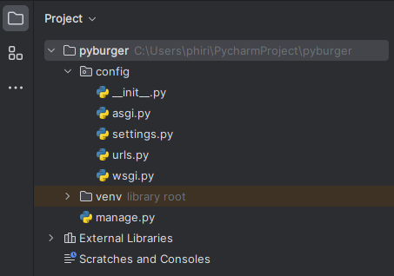
Django가 요청에 응답하게 하기
Django 프로젝트 생성
터미털 : (venv) PS C:\User\username\PycharmProject\pyburger> django-admin startproject config .
주의! → 위 명령 “django-admin√startproject√config√.”을 입력할 때 띄어쓰기와 마지막에 점(.)
‘점(.)’은 현재 디렉토리를 의미함. 따라서 위 명령은 “현재 폴더(.)에 config라는 프로젝트를 만들어라＂라는 의미로 해석할 수 있음
조금 다른 각도에서 말하면 “현재 폴더(.)에 config라는 폴더를 만들고 프로젝트 관련 파일을 config 폴더에 생성하게 됨

Slide 8
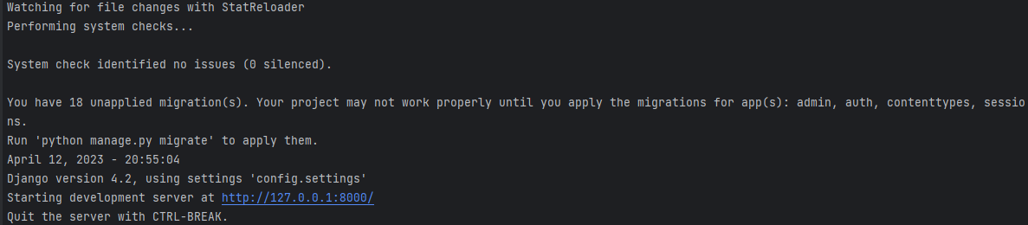
Django가 요청에 응답하게 하기
Django 프로젝트 실행
터미널 : (venv) … \pyburger> python manage.py runserver
Starting development server at http://127.0.0.1:8000/ or http://localhost:8000/
localhost는 위 프로젝트(프로그램)이 실행되고 있는 컴퓨터를 의미함
localhost의 IP 주소는 127.0.0.1임
http://localhost:8000/에서 뒤에 붙은 숫자, 8000은 ‘포트 번호’라고 함(강사의 구두 설명 참고)
Port의 사전적 의미는 무엇인가요? [네이버 어학사전]

Slide 9
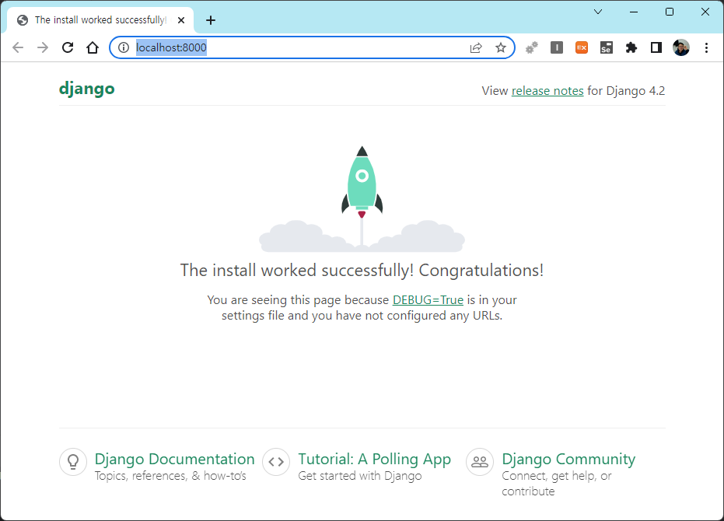
Django가 요청에 응답하게 하기
Django 프로젝트 실행 확인
웹 브라우저(크롬)에서 위 주소(localhost)에 접속
Starting development server at http://127.0.0.1:8000/ or http://localhost:8000/

Slide 10
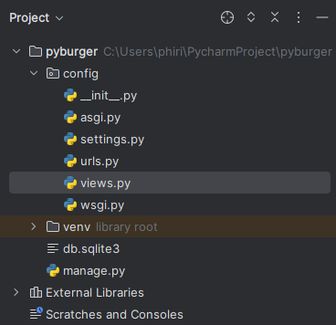
Django가 요청에 응답하게 하기
Django의 기본 구조(Model-Template-View)
MTV : Model / Template / View
Model, Template, View 가 유기적으로 동작
View
클라이언트(예, 웹브라우저)로부터 받은 요청에 부합하는 기능을 수행한 후 그 결과를 클라이언트에 돌려주는 역할을 함.
클라이언트로부터 받은 요청 즉, 클라이언트가 보낸 요청(request)에 부합하는 기능을 수행하고 그 결과를 돌려 주는 동작을 하는 함.
한 마디로 함수!
실습
Config 폴더에 views.py 파일을 생성
views.py에 코딩
이 main( ) 함수는 언제 실행되기를 원하는가?
브라우저로 http://localhost:8000/ 에 접속했을 때 실행되기를 원한다면, “그렇게 동작시키고 싶다면 그렇게 동작하도록 코딩”을 해야겠습니다.
그런데 어떻게 코딩? → “URL, http://localhost:8000/ 로 접속하면 views.py 파일에 정의된 main( ) 함수를 실행시켜라”라는 의미의 코딩을 어떻게 하나요?
config/views.py
from django.http import HttpResponse
def main(request): return HttpResponse("Hello!")

Slide 11
Django가 요청에 응답하게 하기
Django의 기본 구조(Model-Template-View)
View – views.py
URL를 View에 연결 – urls.py
main( ) 함수는 언제 실행되기를 원하는가?
브라우저로 http://localhost:8000/ 에 접속했을 때 실행되기를 원한다면, “그렇게 동작시키고 싶다면 그렇게 동작하도록 코딩”을 해야겠습니다.
그런데 어떻게 코딩? → “URL, http://localhost:8000/ 로 접속하면 views.py 파일에 정의된 main( ) 함수를 실행시켜라”라는 의미의 코딩을 어떻게 하나요?
URL, http://localhost:8000/을 views.py에 있는 main( ) 함수로 매핑
config/views.py
from django.http import HttpResponse
def main(request): return HttpResponse("Hello!")
config/urls.py
from django.contrib import admin from django.urls import path from config.views import main urlpatterns = [ path('admin/', admin.site.urls), path('', main) ]

Slide 12
Django가 요청에 응답하게 하기
Django의 기본 구조(Model-Template-View)
클라이언트의 다양한 요청
가정 - 햄버거 가게 서버를 만들고 있음.
클라이언트가 서버에서 판매하고 있는 햄버거의 목록(메뉴)을 달라고 함.
공손히 말해봐! “판매하고 있는 햄버거 목록을 요청(request)드립니다.”
View - 클라이언트(예, 웹브라우저)로부터 받은 요청에 부합하는 기능을 수행한 후 그 결과를 클라이언트에 돌려주는 역할을 함. 한마디로 함수!
URL과 View 연결
서버 동작 확인
http://localhost:8000/ → path(‘’, main)
http://localhost:8000/burgers/ → path(‘burgers/’, burger_list)
path( ) 함수의 첫번째 인자가 가지는 의미를 이해!
config/urls.py
config/views.py
from django.contrib import admin from django.urls import path from config.views import main, burger_list urlpatterns = [ path('admin/', admin.site.urls), path('', main), path('burgers/', burger_list) ]
from django.http import HttpResponse def main(request): return HttpResponse("어서오세요. pybuger입니다!")
def burger_list(request): return HttpResponse("치즈버거, 새우버거, .... 등등 입니다.")

Slide 13
Django가 요청에 응답하게 하기
Django의 기본 구조(Model-Template-View)
디자인 패턴
소프트웨어 디자인 패턴은 소프트웨어를 개발 할 때 코드 작성을 하기 위한 일종의 작업 패턴
MTV(Model-Template-View)는 디자인 패턴의 하나
Model
Template → 브라우저에 보낼 문서의 형태를 미리 만들어 놓은 것
Template의 [사전적 의미]
견본, 본보기
자주 사용되는 그림, 패턴 등을 미리 만들어 놓아서 다음에 사용할 때 이것을 이용하는 것
View
클라이언트(예, 웹브라우저)로부터 받은 요청에 부합하는 기능을 수행한 후 그 결과를 클라이언트에 돌려주는 역할을 함. 한마디로 함수!
Template
클라이언트(예, 브라우저)에 보낼 문서
클라이언트가 웹 브라우저라면 Template는 웹 문서 견본
웹 문서
HTML(, CSS, javascript 등으)로 작성

Slide 14
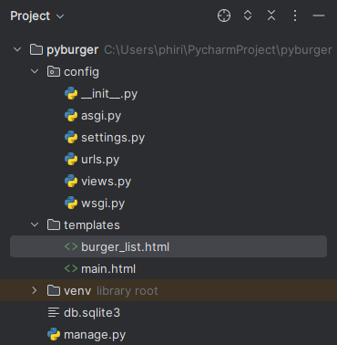
Django가 요청에 응답하게 하기
Django의 기본 구조(Model-Template-View)
디자인 패턴 - MTV(Model-Template-View)
Template
클라이언트(예, 브라우저)에 보낼 문서
클라이언트가 웹 브라우저라면 Template는 웹 문서 견본
웹 문서 견본 파일(Template) 보관 폴더(templates) 생성
pyburger/templates라는 폴더 생성
Template 파일 작성 및 저장
template 파일(예, main.html)이 C:\User\username\PycharmProject\pyburger\templates 폴더에 있다는 것을 나(프로그래머)는 아는데 Django 서버는…
templates/main.html
templates/burger_list.html
<!DOCTYPE html> <html lang="en"> <head> <meta charset="UTF-8"> <title>Title</title> </head> <body> <h1>어서오세요. pyburger입니다.</h1> </body> </html>
<!DOCTYPE html> <html lang="en"> <head> <meta charset="UTF-8"> <title>Title</title> </head> <body> <h1>새우버거, ... 아무튼 많아요.</h1> </body> </html>

Slide 15
Django가 요청에 응답하게 하기
Django의 기본 구조(Model-Template-View)
Django에 Template 설정
Templates 폴더를 Django가 인식할 수 있도록 설정(setting)
config/setting.py 파일을 선택
(1) 코드 추가
BASE_DIR → C:\Users\username\PycharmProject\pyburger
(2) 코드 추가
Template 파일을 만들었고 template 파일이 어디에 있는지도 설정했는데, 이 template 파일(main.html, burger_list.html)을 클라이언트(웹 브라우저)에게 언제 보내지? 달라고 요청(request)하면 보내면 되는데 클라이언트의 요청에 대한 응답(반응)하는 코드는 어디에 있지?
View - 클라이언트(예, 웹브라우저)로부터 받은 요청에 부합하는 기능을 수행한 후 그 결과를 클라이언트에 돌려주는 역할을 함. 한마디로 함수!
config/setting.py
# Build paths inside the project like this: BASE_DIR / 'subdir'. BASE_DIR = Path(__file__).resolve().parent.parent TEMPLATES_DIR = BASE_DIR / 'templates'
config/setting.py
TEMPLATES = [ { 'BACKEND': 'django.template.backends.django.DjangoTemplates', 'DIRS': [TEMPLATES_DIR], 'APP_DIRS': True,
… }, ]

Slide 16
Django가 요청에 응답하게 하기
Django의 기본 구조(Model-Template-View)
View에서 template 사용하기
View 함수를 작성해 놓은 views.py 파일 수정
template 파일이 어느 폴더에 저장되었는지 setting.py에서 설정 했음.
render의 [사전적 의미]
(어떤 상태가 되게) 만들다.
render() 함수의 역할은 나중에 설명함.
서버 동작 확인
http://localhost:8000/
http://localhost:8000/burgers/
지금까지 진행된 내용 요약
Django 서버 프로젝트는 디자인 패턴(MTV)에 맞춰서 개발.
Vew와 Template의 의미를 이해 했음.
config/views.py
#from django.http import HttpResponse from django.shortcuts import render def main(request): return render(request, 'main.html’)
def burger_list(request): return render(request, 'burger_list.html')

Slide 17
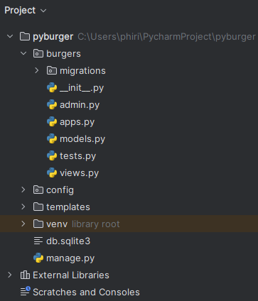
Ch05 – Django에 데이터 저장하기
Application(app)
Django에서는 큰 프로젝트를 application이라는 단위로 세분화
새 application 생성
터미널 : (venv) … \pyburger> python manage.py startapp burgers
파일 확인 → burgers\models.py
새 application을 Django에 등록
새 app를 사용하겠다고 Django를 설정(setting)해야 함
config/setting.py 파일 수정
config/setting.py
INSTALLED_APPS = [ 'burgers', 'django.contrib.admin', 'django.contrib.auth', 'django.contrib.contenttypes', 'django.contrib.sessions', 'django.contrib.messages', 'django.contrib.staticfiles', ]

Slide 18
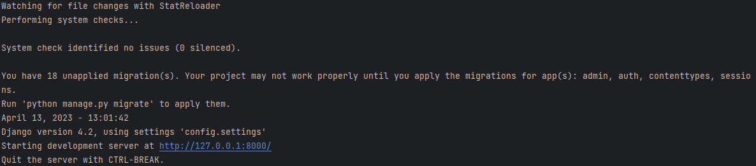
Ch05 – Django에 데이터 저장하기
데이터베이스 마이그레이션
마이그레이션의 생성과 적용
서버 실행 후 안내 메시지 확인
터미널 : (venv) … \pyburger> python manage.py runserver
적용되지 않은 마이그레이션이 18개 있습니다. App(admin, auth, contenttypes, sessions)에 대한 마이그레이션이 적용될 때까지는 당신의 프로제트가 제대로 동작하지 않을 수 있습니다.
마이그레이션(migration)
Django에서 만든 class Model을 데이터베이스에 적용하는 일
위 빨간 박스 안에 있는 표현은 “App(s){admin, auth, contenttypes, sessions}에서 만든 class Model이 데이터베이스에 적용(등록)되지 않았다”는 뜻.
마이그레이션 적용하기
터미널 : (venv) … \pyburger> python manage.py migrate

Slide 19
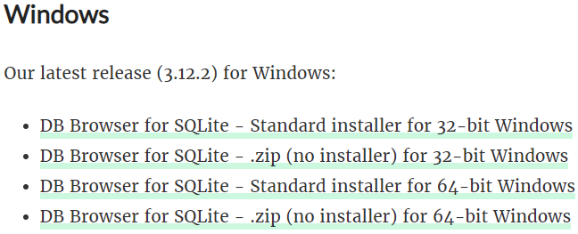
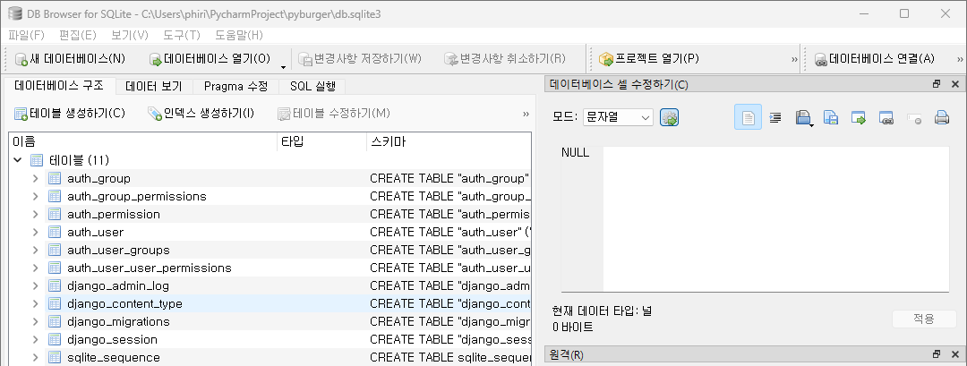
Ch05 – Django에 데이터 저장하기
데이터베이스 마이그레이션
마이그레이션의 결과 확인
DB Browser for SQLite 설치 후 데이터베이스 확인
설치 : http://sqlitebrowser.org/dl
데이터베이스 오픈(~PycharmProject\pyburger\db.sqlite3)

Slide 20
Ch05 – Django에 데이터 저장하기
Model 클래스 구현
디자인 패턴 - MTV(Model-Template-View)
Model
Model = DB의 테이블 = Excel의 시트(sheet)
DB의 테이블과 같은 역할.
Django에서는 이와 같은 기능을 하는 class를 내장
models.Model
위 표(테이블) 데이터를 저장할 수 있는 클래스를 만든다면 아래와 유사할 수 있음
이름(name) | 가격(price) | 칼로리(calories)
더블와퍼 | 9,600 | 842
트리플머쉬룸X | 8,100 | 776
통새우와퍼 | 7,700 | 741
from django.db import models class 햄버거(models.Model): 이름 가격 칼로리

Slide 21
Ch05 – Django에 데이터 저장하기
Model 클래스 구현
burgers/models.py 편집
from django.db import models
Django에서 models이라는 모듈(기능)을 가져온다. 모든 Model 클래스가 상속받아야 하는 models.Model 클래스는 Django.유 모듈 안에 들어 있다.
Class Burger(models.Model):
Burger라는 이름의 Model 클래스 정의. 반듯이 models.Model로부터 상속 받아서 생성해야 함.
name = models.CharField(max_length=20)
Burger Model이 가지는 속성 중 이름(name)을 나타낸다. 여기서 models.CharField는 속성을 문자열 타입으로 지정한다는 의미.
price = models.IntegerField(default=0)
Burer Model이 가지는 속정 중 가격(price)를 나타냄, 여기서 models.IntegerField는 속성을 정수형 타입으로 지정한다는 의미.
Calories = models.IntegerField(default=0)
Class를 이용하여 Model(=DB의 테이블)을 만들었는데 데이터베이스는 내가 한 일을 어떻게 알지?
내가 만든 Model을 데이터베이스에 어떻게 인식시키지? 어떻게 데이터베이스에 등록하지? 마이그레이션?
burgers/models.py
이름 (name) | 가격(price) | 칼로리(calories)
더블와퍼 | 9,600 | 842
트리플머쉬룸X | 8,100 | 776
통새우와퍼 | 7,700 | 741
from django.db import models class Burger(models.Model): name = models.CharField(max_length=20) price = models.IntegerField(default=0) calories= models.IntegerField(default=0)

Slide 22

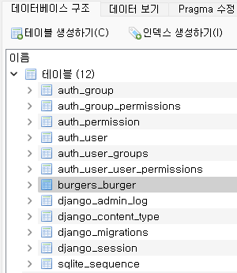

Ch05 – Django에 데이터 저장하기
Model 클래스 구현
Burger 클래스의 마이그레이션 과정
단계 1. 마이그레이션 파일 생성
터미널 : (venv) … \pyburger> python manage.py makemigrations burgers
단계 2. 마이그레이션 파일을 데어터베이스에 적용
터미널 : (venv) … \pyburger> python manage.py migrate burgers
마이그레이션의 결과 확인
DB Browser for SQLite
데이터베이스 오픈(~PycharmProject\pyburger\db.sqlite3)

Slide 23
Ch05 – Django에 데이터 저장하기
이쯤에서 복습!
지금까지 만든 pyburger 프로젝트 폴더를 삭제 하고 처음부터 여기까지 다시 작성해보세요.
파이참 종료
pyburger 폴더(C:\User\username\PycharmProject\pyburger) 삭제
프로젝트 생성부터 다시 시작해서 이전 페이지까지 다시 만드세요.

Slide 24
Ch05 – Django에 데이터 저장하기
Django admin 사용하기
Django는 데이터(베이스)를 쉽게 편집할 수 있도록 관리자 페이지를 제공함
이러한 앱(app)을 Django admin이라고 함
Django admin 활성화
Burger 클래스(DB의 burgers_burger 테이블)을 다룰 수 있는 관리자 페이지 만들기
관리자 기능은 각 app의 admin.py에 정의한다
burgers/models.py
from django.db import models class Burger(models.Model): name = models.CharField(max_length=20) price = models.IntegerField(default=0) calories= models.IntegerField(default=0)
burgers/models.py
from django.contrib import admin from burgers.models import Burger @admin.register(Burger) class BurgerAdmin(admin.ModelAdmin): pass

Slide 25
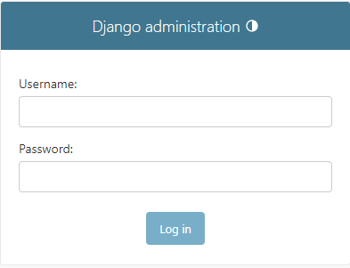
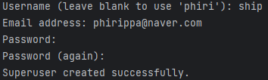
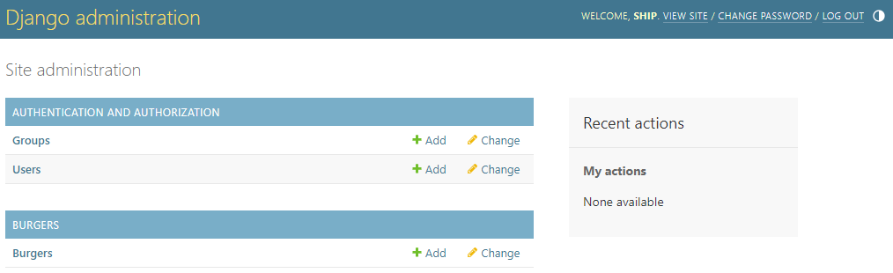
Ch05 – Django에 데이터 저장하기
Django admin 활성화
관리자 페이지에 접속
http://localhost:8000/admin
관리자 username과 password는?
관리자(admin) 등록
터미널 : (venv) … \pyburger> python manage.py createsuperuser
관리자 페이지에 접속

Slide 26
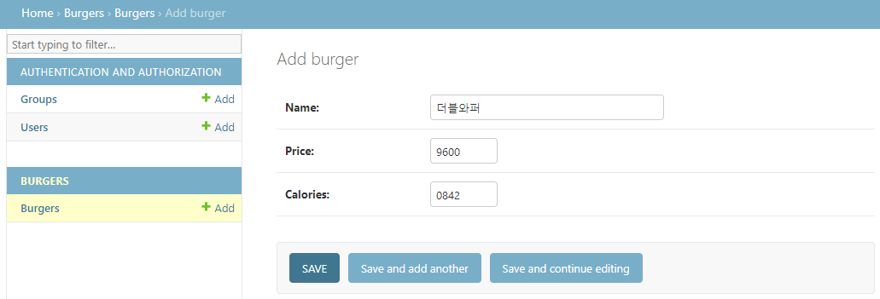
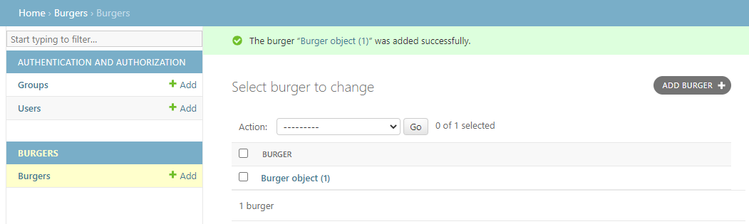
Ch05 – Django에 데이터 저장하기
Django admin 활성화
Burgers
새로운 데이터 추가 → Name, Price, Calories 항목을 입력 후 Save

Slide 27
Ch05 – Django에 데이터 저장하기
관리자 페이지에서 Burger 정보를 더 정확히 나타내기
관리자 페이지에서 아래 두 데이터를 데이터베이스에 입력하시오
burgers/models.py
from django.db import models class Burger(models.Model): name = models.CharField(max_length=20) price = models.IntegerField(default=0) calories= models.IntegerField(default=0) def __str__(self): return self.name
이름 | 가격 | 칼로리
트레플머쉬룸X | 8100 | 776
통새우버거 | 7700 | 741

Slide 28

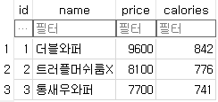
Ch06 – Django로 데이터 보여주기
데이터베이스 다루기
터미널 : (venv) … \pyburger> python
>>> from burgers.models import Burger
Python 명령어로 실행한 인터프리터에는 Django 프로젝트의 내용이 포함되어 있지 않음.
>>> quit()
터미널 : (venv) … \pyburger> python manage.py shell
>>> from burgers.models import Burger
>>> Burger
<class ‘burgers.models.Burger’>
>>> Burger.objects.all()
<QuerySet [<Burger: 더블와퍼>, <Burger: 트러플머쉬룸X>, <Burger: 통새우와퍼>]>
>>> Burger.objects.get(name=‘더블와퍼’)
<Burger: 더블와퍼>
>>> burger = Burger.objects.get(name=‘더블와퍼’)
>>> burger.id
1

Slide 29
Ch06 – Django로 데이터 보여주기
데이터베이스 다루기
>>> burger = Burger.objects.get(name=‘더블와퍼’)
>>> burger.id
1
>>> burger.name
‘더블와퍼’
>>> burger.price
9600
>>> burger.calories
842
>>> burgers = Burger.objects.filter(name__endswidth=‘와퍼’)
>>> burgers
<QuerySet [<Burger: 더블와퍼>, <Burger: 통새우와퍼>]>
>>> type(burgers)
<class 'django.db.models.query.QuerySet’>
QuerySet

Slide 30
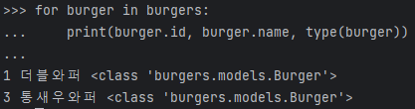
Ch06 – Django로 데이터 보여주기
데이터베이스 다루기
>>> type(burgers)
<class 'django.db.models.query.QuerySet’>
QuerySet
>>> len(burgers)
2
>>> burgers[0]
<Burger: 더블와퍼>
>>> burgers[1]
<Burger: 통새우와퍼>

Slide 31
Ch06 – Django로 데이터 보여주기
View에서 데이터 다루기
View 함수에서 데이터 가져오기
config/views.py 파일을 아래와 같이 수정
터미널 창에서 서버 실행
브라우저에서 서버에 접속(http://localhost:8000/burgers)
터미널 창의 출력 결과 확인 ➔
이 URL(http://localhost:8000/burgers) 로 접속했을 때 ../config/views.py가 실행되는 이유는?
../config/urls.py 파일을 확인 하세요.
config/wiews.py
from django.shortcuts import render from burgers.models import Burger
def main(request): return render(request, 'main.html') def burger_list(request): burgers = Burger.objects.all() print('전체 햄버거 목록:', burgers) return render(request, 'burger_list.html')

Slide 32
Ch06 – Django로 데이터 보여주기
Quiz
config/views.py 파일
코드가 위와 같이 변경되었다면 어떤 결과가 예상되는가?
config/wiews.py
from django.shortcuts import render from burgers.models import Burger def main(request): return render(request, 'main.html') def burger_list(request): burgers = Burger.objects.all() for burger in burgers: print(burger.name) return render(request, 'burger_list.html')

Slide 33
Ch06 – Django로 데이터 보여주기
View에서 데이터 다루기
가져온 데이터를 Template으로 전달하기
config/views.py 파일의 burger_list()를 아래와 같이 수정
Model로부터 가져온 데이터를 Template로 전달할 때는 파이썬 dictionary 객체를 사용.
Dictionary 객체 이름은 ‘context’를 사용
Dictionary 형 데이터 context는 ‘burgers’라는 Key에 QuerySet 객체 형인 burgers란 Value를 갖는다
render( ) 함수의 세 번째 인수는 Template에 전달해 줄 dictionary 형 객체이어야 함
render() 함수는 넘겨 받은 dictionary 형 객체를 이용하여 ‘burger_list.html’ 파일을 해석(완성)하여 반환함
전달된 dictonary 형 데이터는 Template(burger_list.html)에서 어떻게 사용되나요?
config/wiews.py
def burger_list(request): burgers = Burger.objects.all() context = { 'burgers':burgers, } return render(request, 'burger_list.html', context)

Slide 34
Ch06 – Django로 데이터 보여주기
Template에서 데이터 다루기
render() 함수는 View가 전달한 데이터를 사용하여 동적인 HTML 문서를 생성
생성된 HTML 문서는 view 함수로 반환되면 view 함수는 이러한 문서를 클라이언트에 반환함
코드 수정 후 브라우저로 접속(http://localhost:8000/burgers/)
View 함수에서 render()로 전달한 dictionary 형 데이터 context에는 Key가 ‘burgers’이고 Value는 QuerySet 형 데이터였음.
이 dictionary 형 데이터의 Key인 ‘burgers’는 Template에서 변수가 됨.
render() 함수는
Template(burger_list.html)에서 변수와 코드를 구분하기 위해 {{ }} 기호를 사용함.
Template에서 {{ 변수 }}과 같은 코드는 해당 위치에 ‘변수’의 값을 채워 넣음
templates/burger_list.html
<!DOCTYPE html> <html lang="en"> <head> <meta charset="UTF-8"> <title>Title</title> </head> <body> <h1>새우버거 ... 아무튼 많아요</h1> <div>{{ burgers }}</div> </body> </html>

Slide 35
Ch06 – Django로 데이터 보여주기
Template에서 데이터 다루기
Template에서
변수와 코드를 구분하기 위해 {{ }} 기호를 사용함, {{ 변수 }}과 같은 코드는 해당 위치에 ‘변수’의 값을 채워 넣음
태그는
{%로 시작하고 %}로 끝을 알림
for 태그는 반복가능(iterable)한 객체를 순회하는 데 사용
코드 수정 후 브라우저로 접속(http://localhost:8000/burgers/)
templates/burger_list.html
<!DOCTYPE html> <html lang="en"> <head> <meta charset="UTF-8"> <title>Title</title> </head> <body> <h1>새우버거 ... 아무튼 많아요</h1> {% for burger in burgers %} <div>{{ burger }}</div> {% endfor %} </body> </html>

Slide 36
Ch06 – Django로 데이터 보여주기
Template에서 데이터 다루기
코드 수정 후 브라우저로 접속(http://localhost:8000/burgers/)
templates/burger_list.html
<!DOCTYPE html> <html lang="en"> <head> <meta charset="UTF-8"> <title>Title</title> </head> <body> <h1>새우버거 ... 아무튼 많아요</h1> {% for burger in burgers %} <div> {{ burger.name }} (가격: {{burger.price}}원, 칼로리: {{burger.calories}}kcal) </div> {% endfor %} </body> </html>

Slide 37
Django
김 성 필

Slide 38
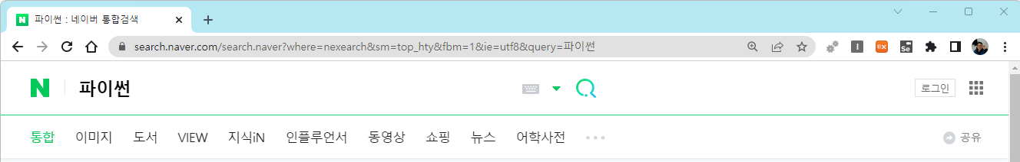
Ch07 – Django에 데이터 전송하기
웹에서 데이터를 서버(Django)로 전송하는 방법
클라이언트에서 서버로 데이터를 전송하는 방법
GET과 POST
GET 방식으로 데이터 전송
GET 방식은 서버에 보낼 데이터가 공개되어도 상관 없는 경우 사용
데이터는 URL에 포함되어 서버로 전송 됨

Slide 39
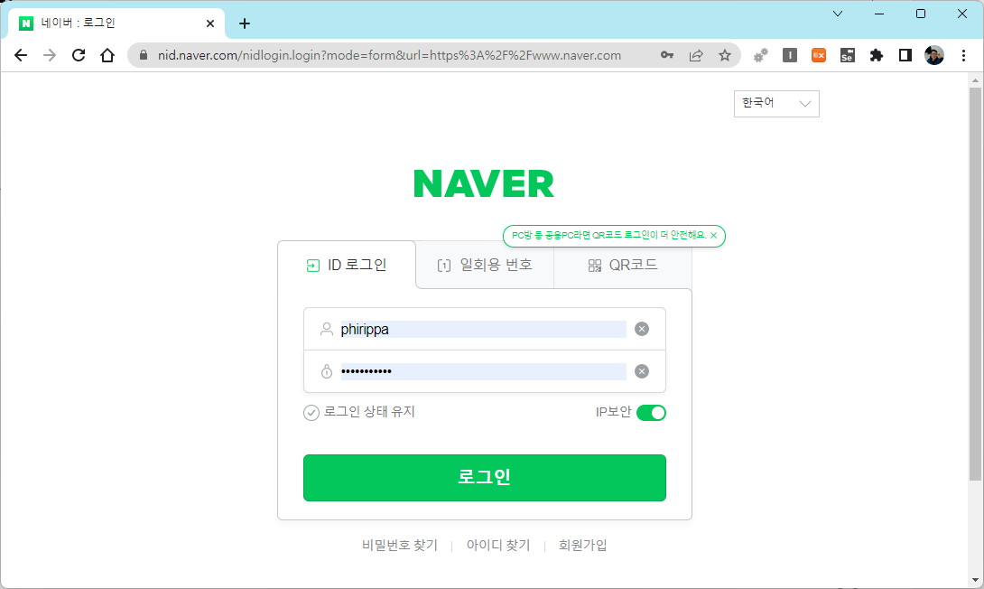
Ch07 – Django에 데이터 전송하기
웹에서 데이터를 서버(Django)로 전송하는 방법
클라이언트에서 서버로 데이터를 전송하는 방법
GET과 POST
POST 방식으로 데이터 전송
POST 방식은 URL 대신 요청 메시지에 데이터를 담아 보내며
외부에 노출되지 안되는 비밀 값을 사용할 때 주로 사용.

Slide 40
Ch07 – Django에 데이터 전송하기
GET 방식을 사용한 버거 검색
URLconf – View – Template 연결
버거 검색을 위한 View 작성
burger_search() 함수(view)에서 사용할 Template 작성
~/templates/burger_search.html 파일 생성 후 아래와 같이 코딩
URLconf에 burger_search View와의 연결 구현
연결 확인
http://Localhost:8000/search/
config/views.py
#파일 낸 아래에 추가 def burger_search(request): return render(request, 'burger_search.html')
config/urls.py
templates/burger_search.html
from django.contrib import admin from django.urls import path from config.views import main, burger_list, burger_search urlpatterns = [ path('admin/', admin.site.urls), path('', main), path('burgers/', burger_list), path('search/', burger_search), ]
<!DOCTYPE html> <html lang="en"> <head> <meta charset="UTF-8"> <title>Title</title> </head> <body> <h1>pyburger의 햄버거 검색 화면입니다</h1> </body> </html>

Slide 41
Ch07 – Django에 데이터 전송하기
GET 방식을 사용한 버거 검색
View에 데이터 전달하기
주소표시줄의 URL을 이용해 직접 전달하기
GET 방식을 사용하면 URL의 끝에 ?를 붙이고 이후 key=value 형태로 서버에 데이터를 전송
View 함수의 첫 번째 매개변수인 request의 GET 속성으로 전달됨
브라우저의 주소표시줄에 아래와 같이 URL을 입력(아래 URL로 접속) 후 터미널 창의 출력 결과 확인
http://localhost:8000/search/?keyword=더블
reqeust.GET은 { ‘keyword’ : [ ‘더블’ ] } 의 QueryDict 형 데이터라는 것을 알 수 있음.
QueryDict는 파이썬의 dictionary와 유사한 객체
config/views.py
def burger_search(request): print(request.GET) return render(request, 'burger_search.html')

Slide 42
Ch07 – Django에 데이터 전송하기
GET 방식을 사용한 버거 검색
View에 데이터 전달하기
전달받은 키워드로 버거 검색하기
브라우저의 주소표시줄에 아래와 같이 URL을 입력(아래 URL로 접속) 후 터미널 창의 출력 결과 확인
http://localhost:8000/search/?keyword=더블
config/views.py
def burger_search(request): keyword = request.GET.get('keyword') print(keyword) return render(request, 'burger_search.html')

Slide 43
Ch07 – Django에 데이터 전송하기
GET 방식을 사용한 버거 검색
View에 데이터 전달하기
ORM을 사용하여, 버거 이름에 검색어를 포함하는 버거 목록을 가져옴
브라우저의 주소표시줄에 아래와 같이 URL을 입력(아래 URL로 접속) 후 터미널 창의 출력 결과 확인
http://localhost:8000/search/?keyword=더블
filter 메서드의 속성명과 언더바 2개(__)로 연결된 추가 조건
name__contains=‘와퍼‘는 name 속성에 ‘와퍼＇가 포함될 경우, 즉 ‘더블와퍼＇나 ‘불고기와퍼’ 모두 포함된다.
config/views.py
def burger_search(request): keyword = request.GET.get('keyword') burgers = Burger.objects.filter(name__contains=keyword) print(burgers) return render(request, 'burger_search.html')

Slide 44
Ch07 – Django에 데이터 전송하기
GET 방식을 사용한 버거 검색
Template에서 데이터 보여주기
브라우저의 주소표시줄에 아래와 같이 URL을 입력(아래 URL로 접속
http://localhost:8000/search/?keyword=더블
config/views.py
templates/burger_search.html
def burger_search(request): keyword = request.GET.get('keyword') burgers = Burger.objects.filter(name__contains=keyword) context = { 'burgers':burgers } return render(request, 'burger_search.html', context)
<!DOCTYPE html> <html lang="en"> <head> <meta charset="UTF-8"> <title>Title</title> </head> <body> <h1>pyburger의 햄버거 검색화면입니다</h1> <div>{{burgers}}</div> </body> </html>

Slide 45
Ch07 – Django에 데이터 전송하기
GET 방식을 사용한 버거 검색
Template에서 데이터 보여주기
브라우저의 주소표시줄에 아래와 같이 URL을 입력(아래 URL로 접속
http://localhost:8000/search/?keyword=더블
config/views.py
templates/burger_search.html
def burger_search(request): keyword = request.GET.get('keyword') burgers = Burger.objects.filter(name__contains=keyword) context = { 'burgers':burgers } return render(request, 'burger_search.html', context)
<!DOCTYPE html> <html lang="en"> <head> <meta charset="UTF-8"> <title>Title</title> </head> <body> <h1>pyburger의 햄버거 검색화면입니다</h1> <h2>검색 결과</h2> {% for burger in burgers %} <div> {{burger.name}} (가격: {{burger.price}}원, 칼로리: {{burger.calories}}kcal) </div> {% endfor %} </body> </html>

Slide 46
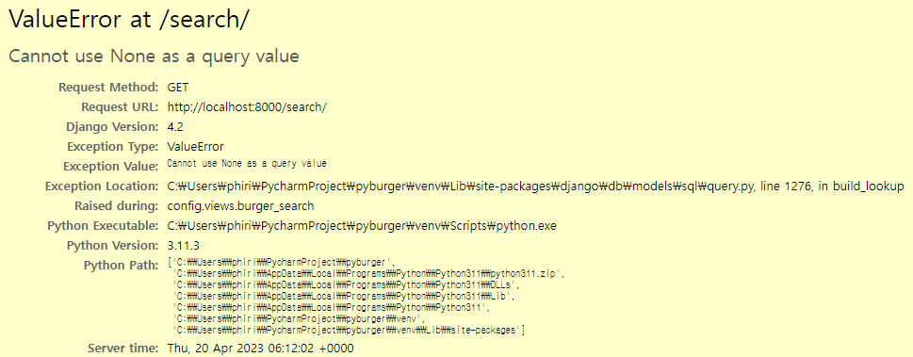
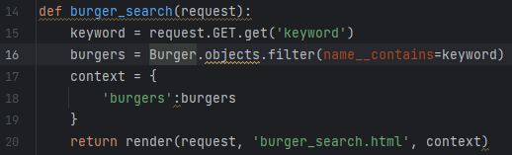

Ch07 – Django에 데이터 전송하기
Form을 사용한 GET 요청
앞서 주소표시줄에 ?keyword=<검색어>를 입력해 View에 keyword라는 항목으로 값을 전달하고 버거 목록을 검색했음
이번에는 HTML의 form을 사용해서 좀 더 편하게 검색 동작 수행
코드 버그 수정
“?keyword=<검색어>”를 생략하고 아래와 같은 URL로 접속시도 해보면 에러발생(ValueError)
http://localhost:8000/search/
Traceback 파트를 보면 아래와 같이 진한 회색 부분이 보임.
이전 실습에서는 에러가 나지 않았는데 지금은 왜 에러가 나지?
../config/views.py의 burger_search() 함수에서 변수 ‘keyword’에 할당되는 값은?

Slide 47
Ch07 – Django에 데이터 전송하기
Form을 사용한 GET 요청
코드 버그 수정
config/views.py
config/views.py
def burger_search(request): keyword = request.GET.get('keyword') burgers = Burger.objects.filter(name__contains=keyword) context = { 'burgers':burgers } return render(request, 'burger_search.html', context)
def burger_search(request): keyword = request.GET.get('keyword') if keyword is not None: burgers = Burger.objects.filter(name__contains=keyword) else: burgers = Burger.objects.none() context = { 'burgers':burgers } return render(request, 'burger_search.html', context)

Slide 48
Ch07 – Django에 데이터 전송하기
Template에 검색창 만들기
Input과 button 추가
HTML 문서에 검색창과 버튼을 추가
아래 URL에 접속
http://localhost:8000/search/
그리고 검색을 시도 해볼 것.
templates/burger_search.html
<!DOCTYPE html> <html lang="en"> <head> <meta charset="UTF-8"> <title>Title</title> </head> <body> <h1>pyburger의 햄버거 검색화면입니다</h1> <div> <input type="text"> <button>검색</button> </div> <h2>검색 결과</h2> {% for burger in burgers %} <div> {{burger.name}} (가격: {{burger.price}}원, 칼로리: {{burger.calories}}kcal) </div> {% endfor %} </body> </html>

Slide 49
Ch07 – Django에 데이터 전송하기
Template에 검색창 만들기
Input과 button 추가
HTML 문서에 검색창과 버튼을 추가
옆에 보인 것과 같이 코드 수정
아래 URL에 접속
http://localhost:8000/search/
그리고 ‘더블’ 키워드로 검색을 시도 해볼 것.
그러면, URL은
http://localhost:8000/search/?keyword=더블
위와 같이 변경됨
코드 분석
<form method=“GET”>
form 태그는 브라우저에서 데이터를 서버로 보내기 위한 영역. 여기서 method는 데이터를 보낼 때 어떤 방식을 사용할 것인지를 나타냄.
<input type=“text” name=“keyword”>
택스트를 입력할 있는 창으로, 입력한 값을 전달할 때 “keyword”라는 항목으로 전달됨.
<button type=“submit”>
Button 태그 자체는 버튼 모양을 만들어주며 type=“submit” 속성이 부여되면 버튼 클릭되었을 때 from 태그 영역에 있는 데이터를 제출(전송)함.
templates/burger_search.html
…
<h1>pyburger의 햄버거 검색화면입니다</h1> <div> <form method="GET"> <input type="text" name="keyword"> <button type="submit">검색</button> </form> </div>
…

Slide 50
Ch07 – Django에 데이터 전송하기
이쯤에서 복습!
지금까지 만든 pyburger 프로젝트 폴더를 삭제 하고 처음부터 여기까지 다시 작성해보세요.
파이참 종료
pyburger 폴더(C:\User\username\PycharmProject\pyburger) 삭제
프로젝트 생성부터 다시 시작해서 이전 페이지까지 다시 만드세요.

